Slide 1
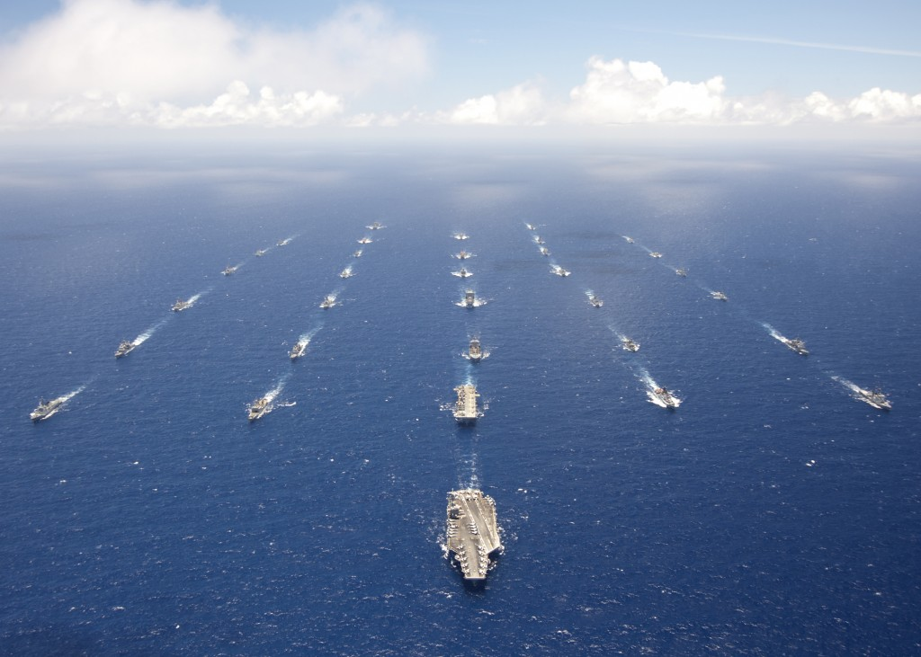




2025년 해군 ∙ 해병대 인공지능 경진대회
AIS 데이터 기반 의심선박 및 북한선박 탐지
2025년 5월 29일 (목)
Team
LT Model

Slide 2

CONTENTS
I
개 요
II
의심선박 탐지 모델 개발
III
북한선박 탐지 모델 개발
IV
검증 및 평가
V
결론 및 제언

Slide 3

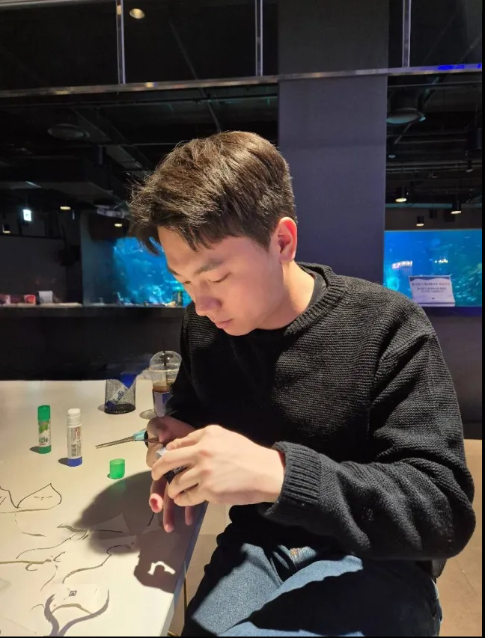
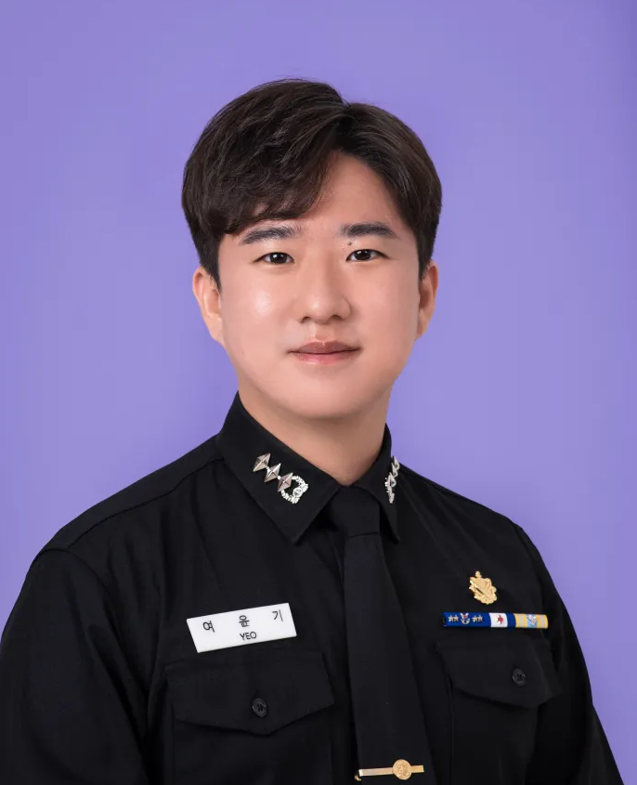
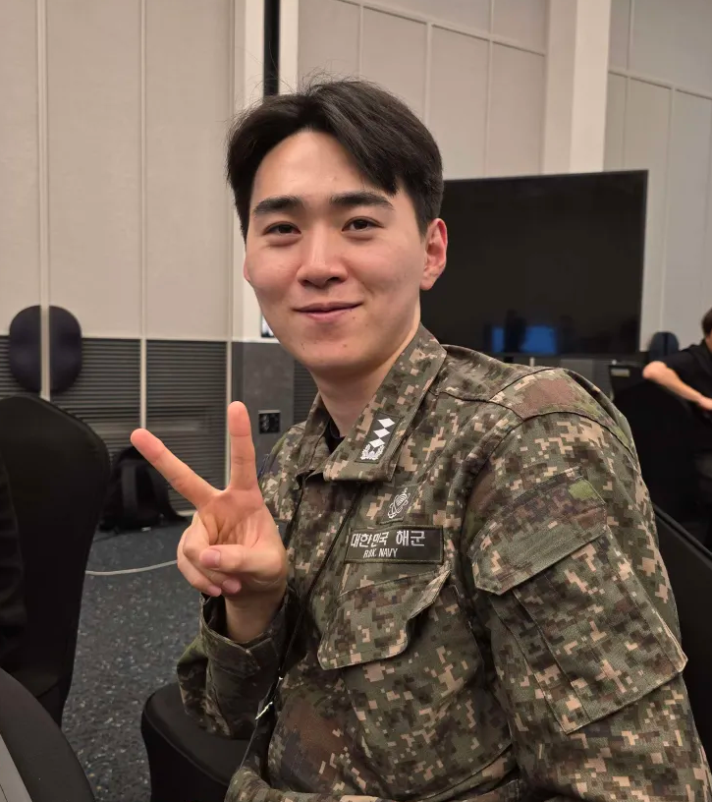
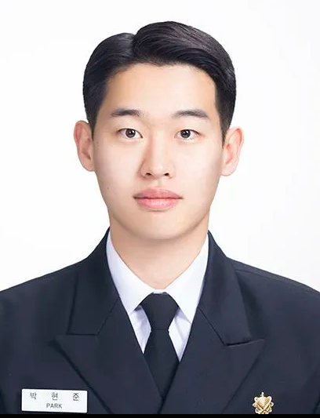
I
개 요
팀 구성 및 역할
◦ 소속 : 사이버작전센터
◦ 이름 : 대위 손백한
◦ 역할 : 팀장/데이터분석
◦ 소속 : 사이버작전센터
◦ 이름 : 대위 여윤기
◦ 역할 : 데이터 전처리
◦ 소속 : 국전원
◦ 이름 : 대위 이창준
◦ 역할 : Model 개발
◦ 소속 : DIDC
◦ 이름 : 대위 박현준
◦ 역할 : Model 개발
해군 대위(LT) 4명으로 구성된 팀(LT Model)

Slide 4
I
문제 정의
의심선박 탐지 모델 개발(#1)
◦ 문 제 : AIS 데이터를 이용하여 선박의 비정상적인 행동을 조기 식별
◦ 데이터 : 해수부 AIS 정보(2023.06.01. ~ 2024.05.31./1년) 제공 / 총 366개 파일(.csv)
◦ 의심선박 기준
- 정박지 이외 해역에서 1시간 이상 항적 변화 없음
- 5kts 이하로 저속 항해하는 선박(한국선박 제외)
- 특정금지수역이나 해군훈련구역에서 체류한 누적 시간이 1시간 이상 머무는 선박
- 정박지 이외의 해역에서 급변침(90도 이상) 선박
- 해저케이블 매설지역 인근에서 5kts 이하로 저속항해 또는 반복적 왕복 항해하는 선박
- 진입금지 구역에 진입한 선박
◦ 평가방식 : 정확도(F1 Score) / TRUE(의심선박), FALSE(정상선박)
북한선박 탐지 모델 개발(#2)
◦ 문 제 : 항적 데이터 셋을 기준으로 북한선박 식별
◦ 데이터 : 해수부 항적 데이터 파일(1,299개) 및 익명의 MMSI 라벨(1,200개 레코드) 제공
◦ 별도의 기준 없음
◦ 평가방식 : 정확도(F1 Score) / TRUE(북한선박), FALSE(정상선박)

Slide 5
II
의심선박 탐지 문제
데이터 전처리
MMSI | 한국선박 여부 확인 | 평균속력 | 최대속력 | … | 제한구역 접근여부 | 선회수 | 결과
111440527 | 0 | 5.55 | 15.2 | … | 0 | 1 | TRUE
111234568 | 0 | 7.57 | 13.6 | … | 1 | 1 | FALSE
111440530 | 0 | 4.54 | 10.9 | … | 0 | 1 | FALSE
111440540 | 0 | 3.42 | 13.3 | … | 1 | 1 | TRUE
◦ MMSI : 선박 기본 고유코드
◦ 속력 : 50kts 이상 → 중간 값 수정
◦ 경위도 : 비정상 좌표(없는 좌표)
◦ AIS 신호 평균간격 : 3600초(1시간) 이상 비정상 삭제
선박 데이터 정보의 정상 값 수준으로 데이터 전처리 수행

Slide 6
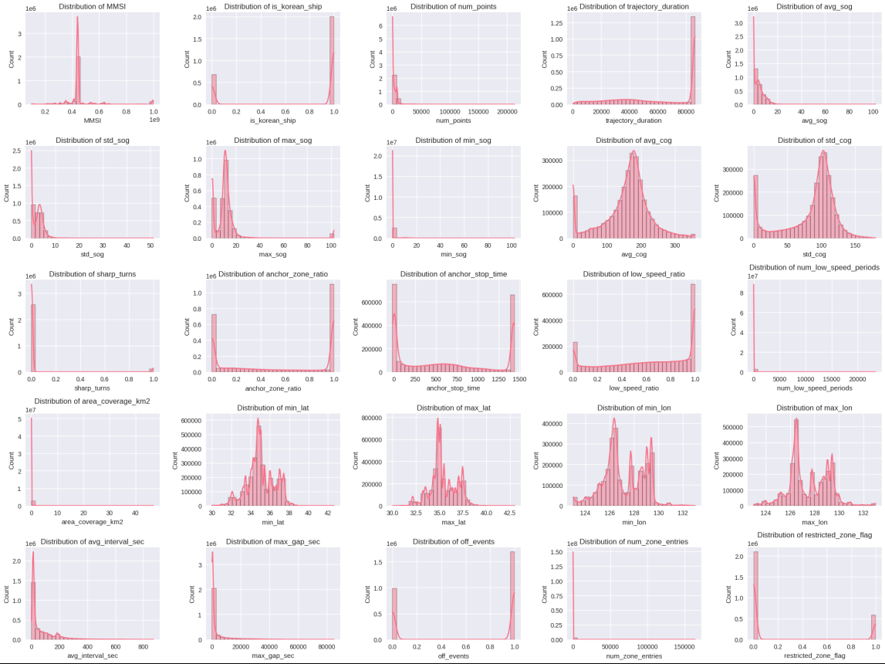
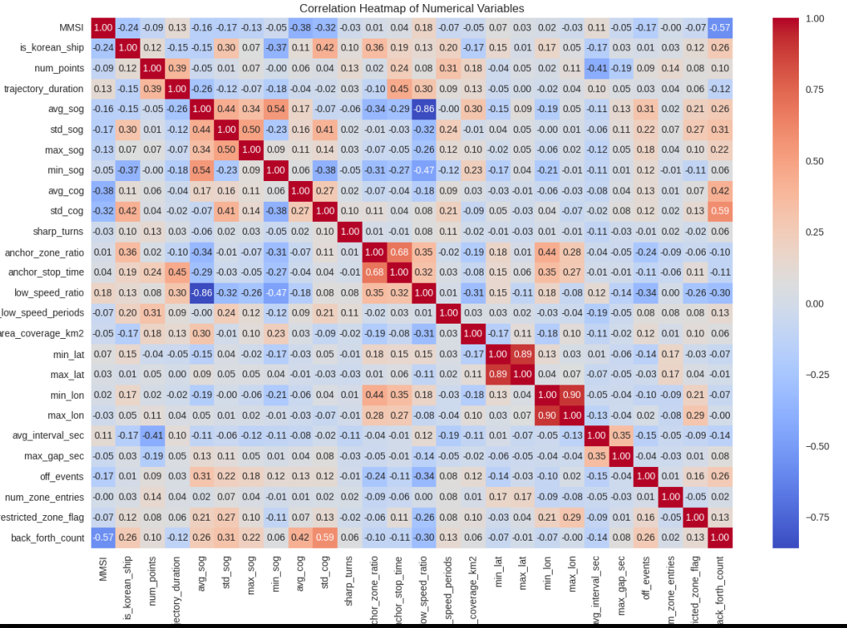
결과에 주요 영향을 미치는 클래스 분석
II
의심선박 탐지 문제
데이터 분석
예측 결과에 영향을 미친 주요 클래스 정보 확인

Slide 7
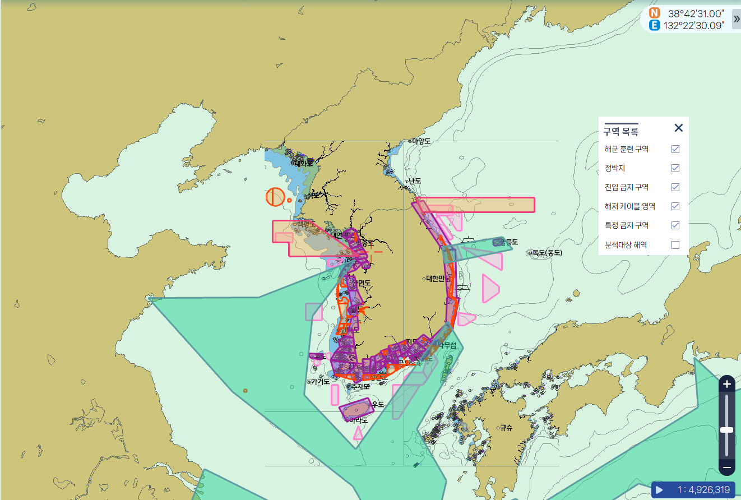
II
의심선박 탐지 문제
데이터 분석(시각적)
전자해도에 포함된 6가지 구역(.JSON 파일) 정보를 활용하여 데이터 학습

Slide 8
II
의심선박 탐지 문제
특징 선택 및 엔지니어링
AIS INPUT
Feature Engineering
외국선박
저속 항해
AIS OFF
3회 이상
특수해역
다중진입
항해 중인
급변침
저속
왕복항해
금지구역
진입
Feature 엔지니어링을 통한 데이터 추가 생성

Slide 9
II
의심선박 탐지 문제
모델 선정 및 학습
LGB
MN
AutoGluon Ensemble
Rule Weighting
XGB
CAT
Hybrid Prediction
결과 예측
Hybrid 예측 / ML 예측 결합 + 규칙 기반

Slide 10
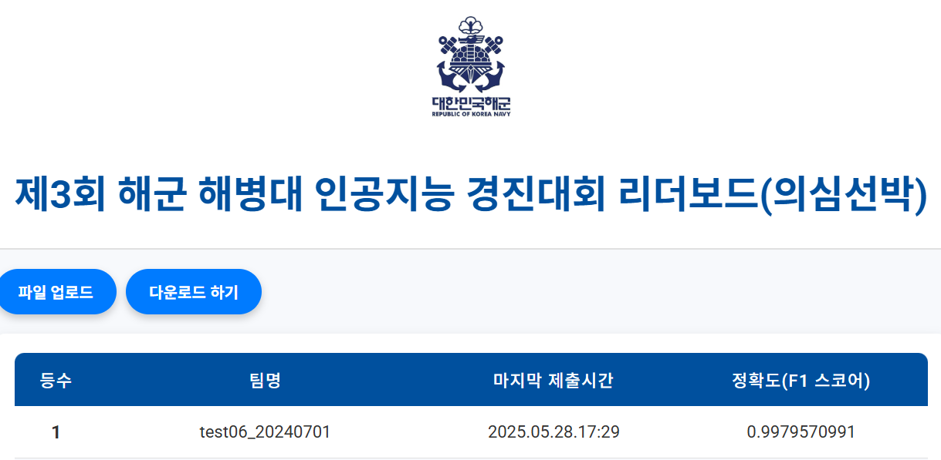
II
의심선박 탐지 문제
모델 평가(F1 Score)
◦ 평가결과(F1 Score) : 0.99(검증 레코드 : 6,779개)

Slide 11
III
북한선박 탐지 문제
데이터 전처리
시간정보 | 속력 | 침로 | 위도 | 경도
2023-06-01 12:00:08 AM | 2.6 | 167.1 | 34.24851 | 127.8508
2023-06-01 12:00:19 AM | 2.5 | 149.6 | 34.24829 | 127.8509
2023-06-01 12:00:19 AM | 2.1 | 173.5 | 34.24839 | 127.8508
2023-06-01 12:00:38 AM | 3.3 | 164.2 | 34.24817 | 127.851
◦ 파일명 : MMSI.csv
◦ 시간 : 30초 ~ 180초 간격으로 샘플링
◦ 속력 : 50kts 이상 비정상으로 중간값 입력
◦ 침로 : 0~360도 범위
◦ 경위도 : 비정상 범위
선박 데이터 정보의 정상 값 수준으로 데이터 전처리 수행

Slide 12
III
북한선박 탐지 문제
데이터 분석
NLL 이북, 육지(비정상) 위치, 진입금지 구역 접근 등 특이점 확인

Slide 13
III
북한선박 탐지 문제
특징 선택 및 엔지니어링
AIS INPUT
Feature Engineering
NLL 이북 체류 비율
NLL 경계선
통과 횟수
최대 북상거리
경도/위도 활동범위
(min/max)
정박 횟수
(한국제외)
Feature 엔지니어링을 통한 데이터 추가 생성

Slide 14
III
북한선박 탐지 문제
모델 선정 및 학습
LSTM Model
K-Fold(k=5)
교차 검증
앙상블 기법
결과 예측
TRUE
(북한선박)
FALSE
(정상선박)
시계열 데이터 특성을 기반으로 앙상블 모델을 적용하여 성능 개선

Slide 15
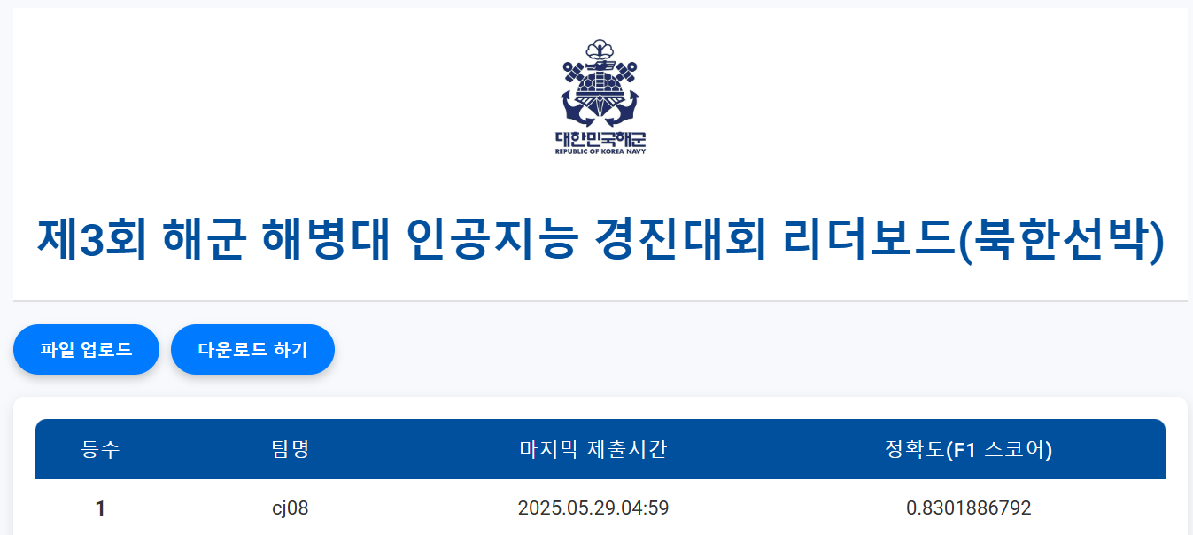
III
북한선박 탐지 문제
모델 평가
◦ 평가결과(F1 Score) : 0.83(검증 파일 : 263개)

Slide 16
V
결론 및 제언
제한 및 건의사항
◦ 북한선박 및 의심선박 식별을 위한 데이터 셋의 다양화 필요(대회가 아닌 실제환경 적용시)
◦ 모델 개발을 위한 데이터 학습에 많은 시간 소요되나 서버(앨리스 플랫폼) 일부 끊김 발생
◦ 데이터 셋이 일부 가공된 데이터가 제공되었으나, 원본 데이터를 직접 전처리하는 과정의 수행 필요
◦ 인터넷 기반의 인공지능 대회 환경과 식사, 숙박 등 근무지원에 대단히 만족(유지 건의)
결론
◦ AIS 데이터 정보를 활용한 의심 및 북한 선박 탐지 가능성을 확인
◦ 실제 데이터를 통해 다양한 데이터 기반의 추가 검증은 요구
◦ 향후 IVIMS, C4I, R/D 센서 등 다른 정보와 결합하여 모델을 학습 및 개발한다면 실질적인
현행작전에 도움 될 것으로 전망

Slide 17
’25년 해군 해병대 AI 경진대회에 참가하게 되어 팀원 모두 즐겁게
참가할 수 있었으며, 이를 준비한 관계자 분들께 진심으로 감사드립니다.

Slide 18

Q & A

